Slide 1


Slide 2

كوفيد - 19

Slide 3








قوانين التعلم عن بعد
التفاعل الإيجابي
استمع لإجابات أصدقائي ولا أقاطعهم
أغلق المايكرفون
جهز أدواتك
الالتزام بالوقت المحدد للحصة
الحضور والغياب
التزام الهدوء وقت الشرح
اتباع تعليمات المعلم

Slide 4
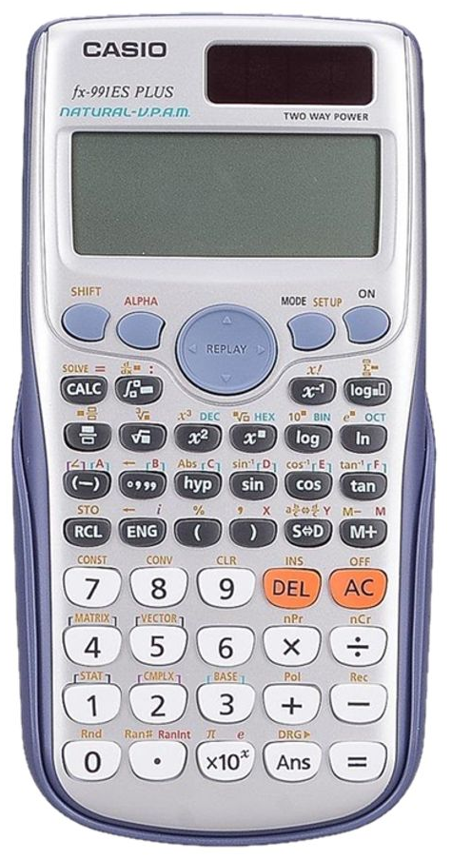
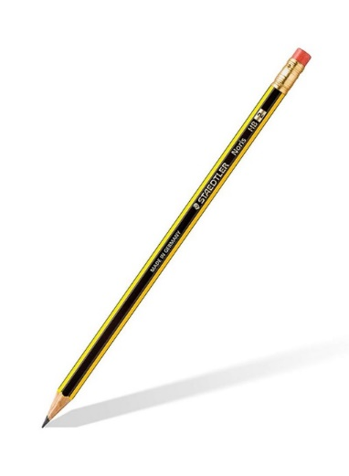

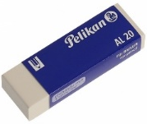
عزيزي الطالب
تأكد من وجود جميع احتياجاتك بجانبك ☺

Slide 5


اعداد / أ: مجدي عبده مرسي

Slide 6
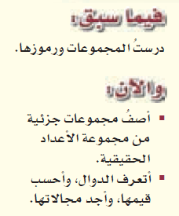

Slide 14
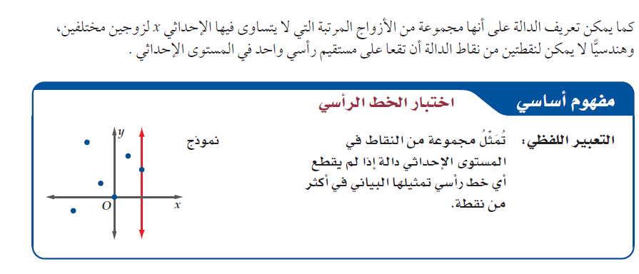

Slide 18
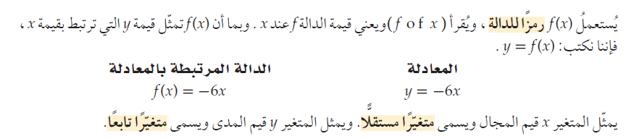

Slide 20

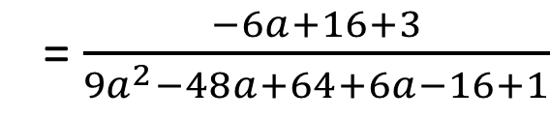
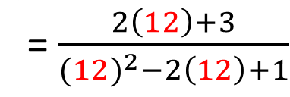
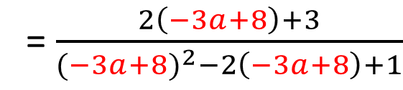
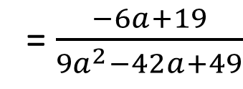
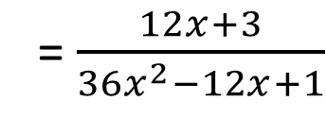
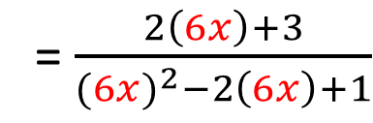
= $\frac{2\left(12\right)+3}{{(12)}^{2}−2\left(12\right)+1}$
$$=\frac{27}{121}$$
= $\frac{2\left(6x\right)+3}{{(6x)}^{2}−2\left(6x\right)+1}$
= $\frac{12x+3}{{36x}^{2}−12x+1}$
= $\frac{2\left(−3a+8\right)+3}{{(−3a+8)}^{2}−2\left(−3a+8\right)+1}$
= $\frac{−6a+16+3}{{9a}^{2}−48a+64+6a−16+1}$
= $\frac{−6a+19}{{9a}^{2}−42a+49}$

Slide 22
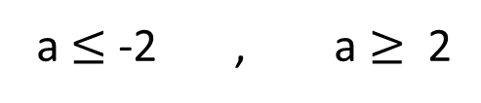







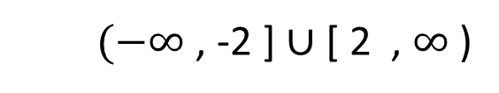
$$x^{2}+7x+12=0$$
( x + 3 )( x + 4 ) = 0
X = - 3 , x = - 4
المجال
D = R / { -3 , -4 }
$$a^{2}−4≥0$$
$$a^{2}≥4$$
a $≤$ -2 , a $≥$ 2
المجال
$(−∞$ , -2 ] $∪$[ 2 , $∞$)
$$2x+6>0$$
2$x≻−6$
$$x≻−3$$
$(−3 ,∞$)

Slide 23
= = 4(5) = 20
= = 4(15) = 60
= -6( 245) + 1500 = 30

Slide 24
نشكركم لحسن إنتباهكم
نلقاكم في دروس أخرى إن شاء الله

